Slide 1
转PDF操作文档

Slide 2
目录
1
下载“迅读PDF大师”转PDF操作文档
2
在线转PDF操作文档

Slide 3
01
下载“迅读PDF大师”转PDF操作文档

Slide 4
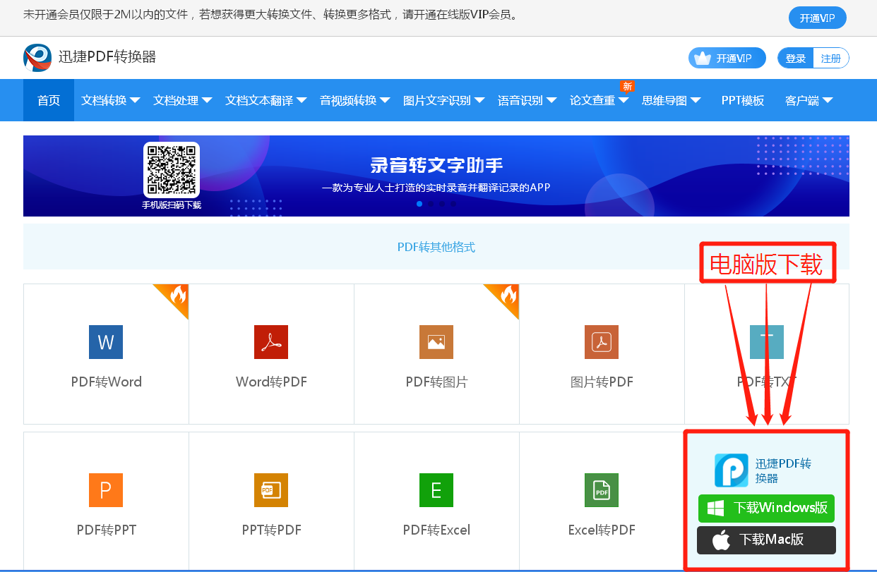
下载“迅读PDF大师”转PDF操作文档
1、打开https://app.xunjiepdf.com/网址
2、如图所示将软件下载到本地电脑上并安装好

Slide 5
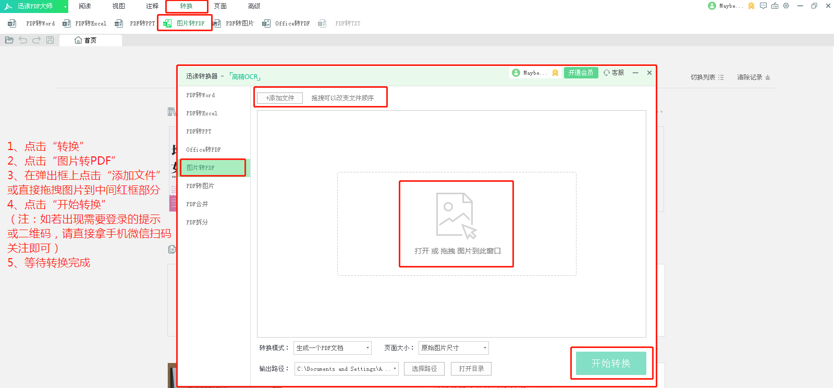
下载“迅读PDF大师”转PDF操作文档
3、打开“迅读PDF大师”并如图操作

Slide 6
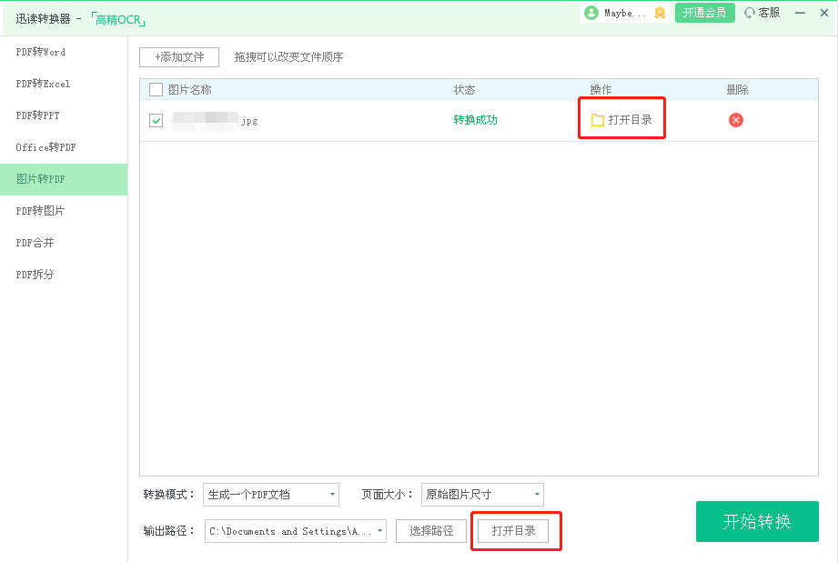
下载“迅读PDF大师”转PDF操作文档
4、转换完成后点击“打开目录”就可以看到转换成功的PDF文件了

Slide 7
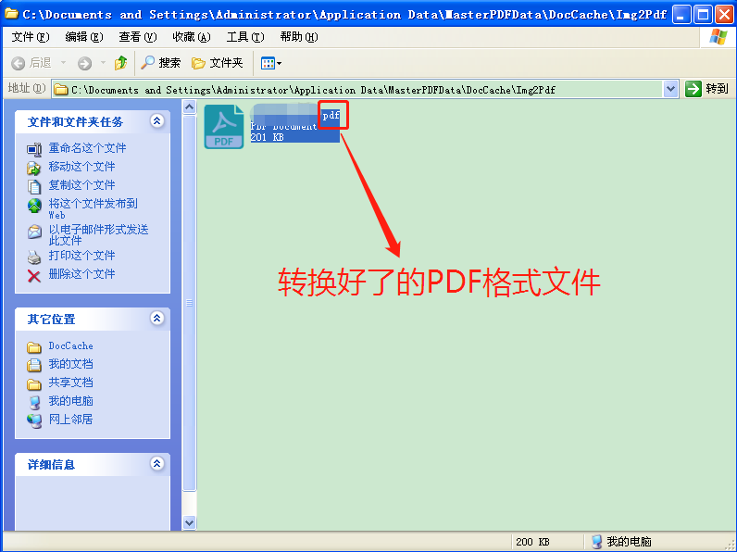
下载“迅读PDF大师”转PDF操作文档
5、转换好了的PDF格式文件，然后上传该文件即可

Slide 8
02
在线转PDF操作文档

Slide 9
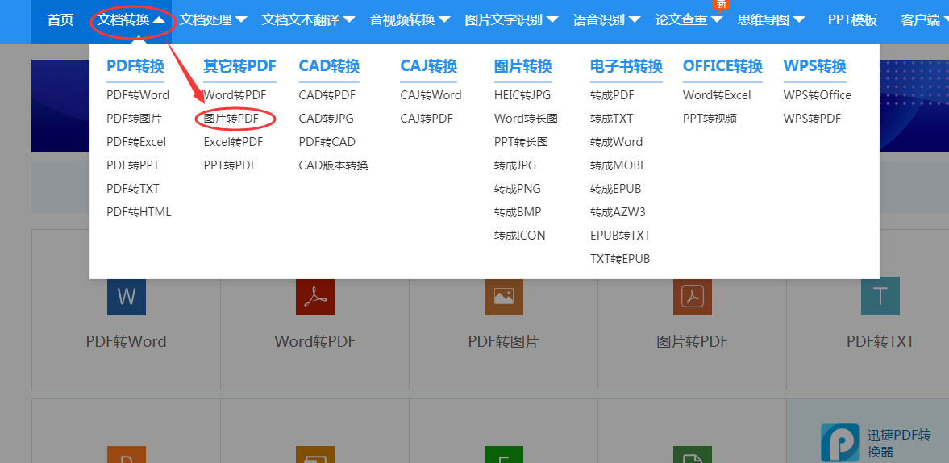
在线转PDF操作文档
1、打开https://app.xunjiepdf.com/网址
2、如图所示点击“文档转换”→“图片转PDF”

Slide 10
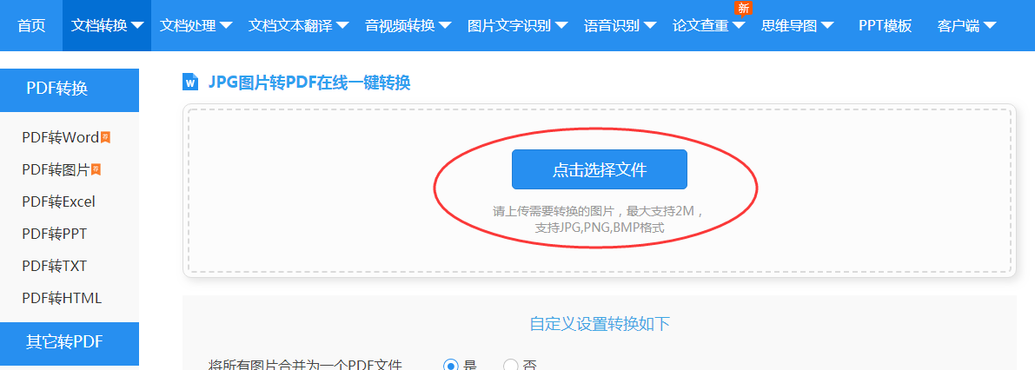
在线转PDF操作文档
3、点击“点击选择文件”

Slide 11
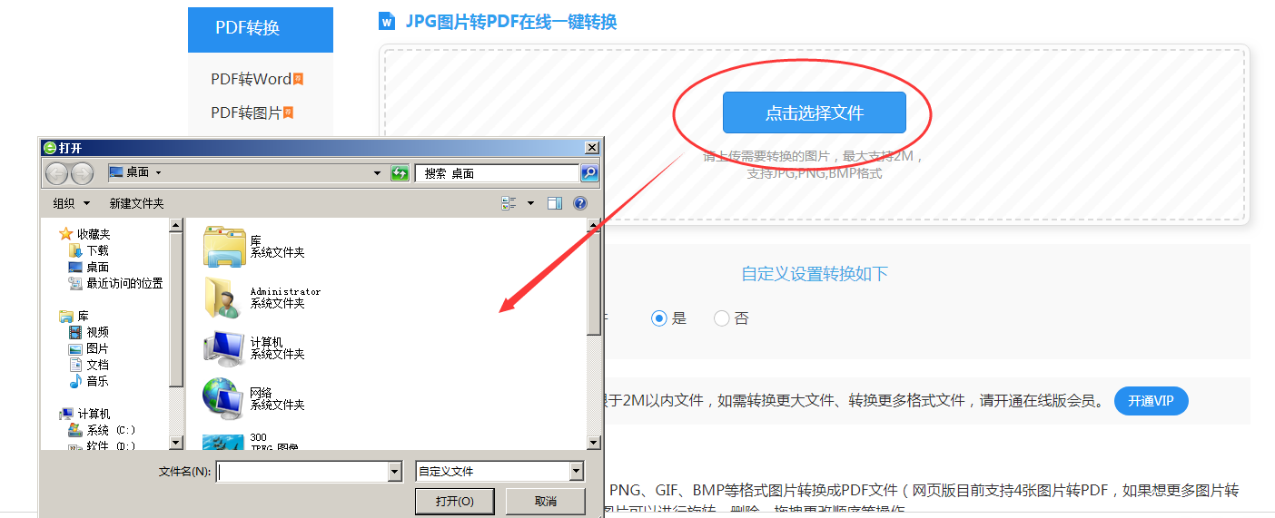
在线转PDF操作文档
4、在弹出框中找到图片所存放的位置，然后打开

Slide 12
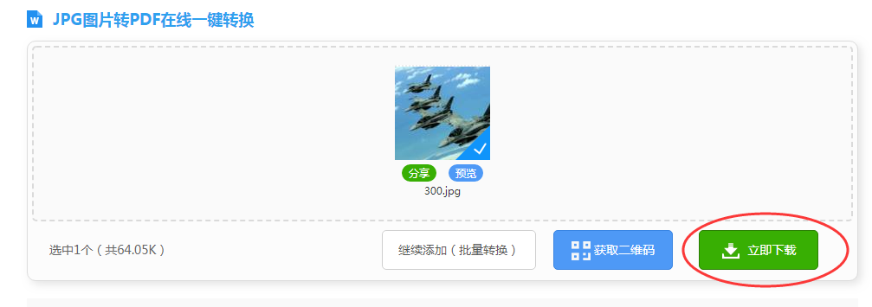
在线转PDF操作文档
5、转换完成后，点“立即下载”，下载到本地电脑上
一定要记住PDF
文档存放的位置
方便自己查找

Slide 13
在线转PDF操作文档
6、找到转换好了的PDF格式文件，然后上传该文件即可

Slide 14
谢谢聆听
Thanks for listenling!

